Slide 1
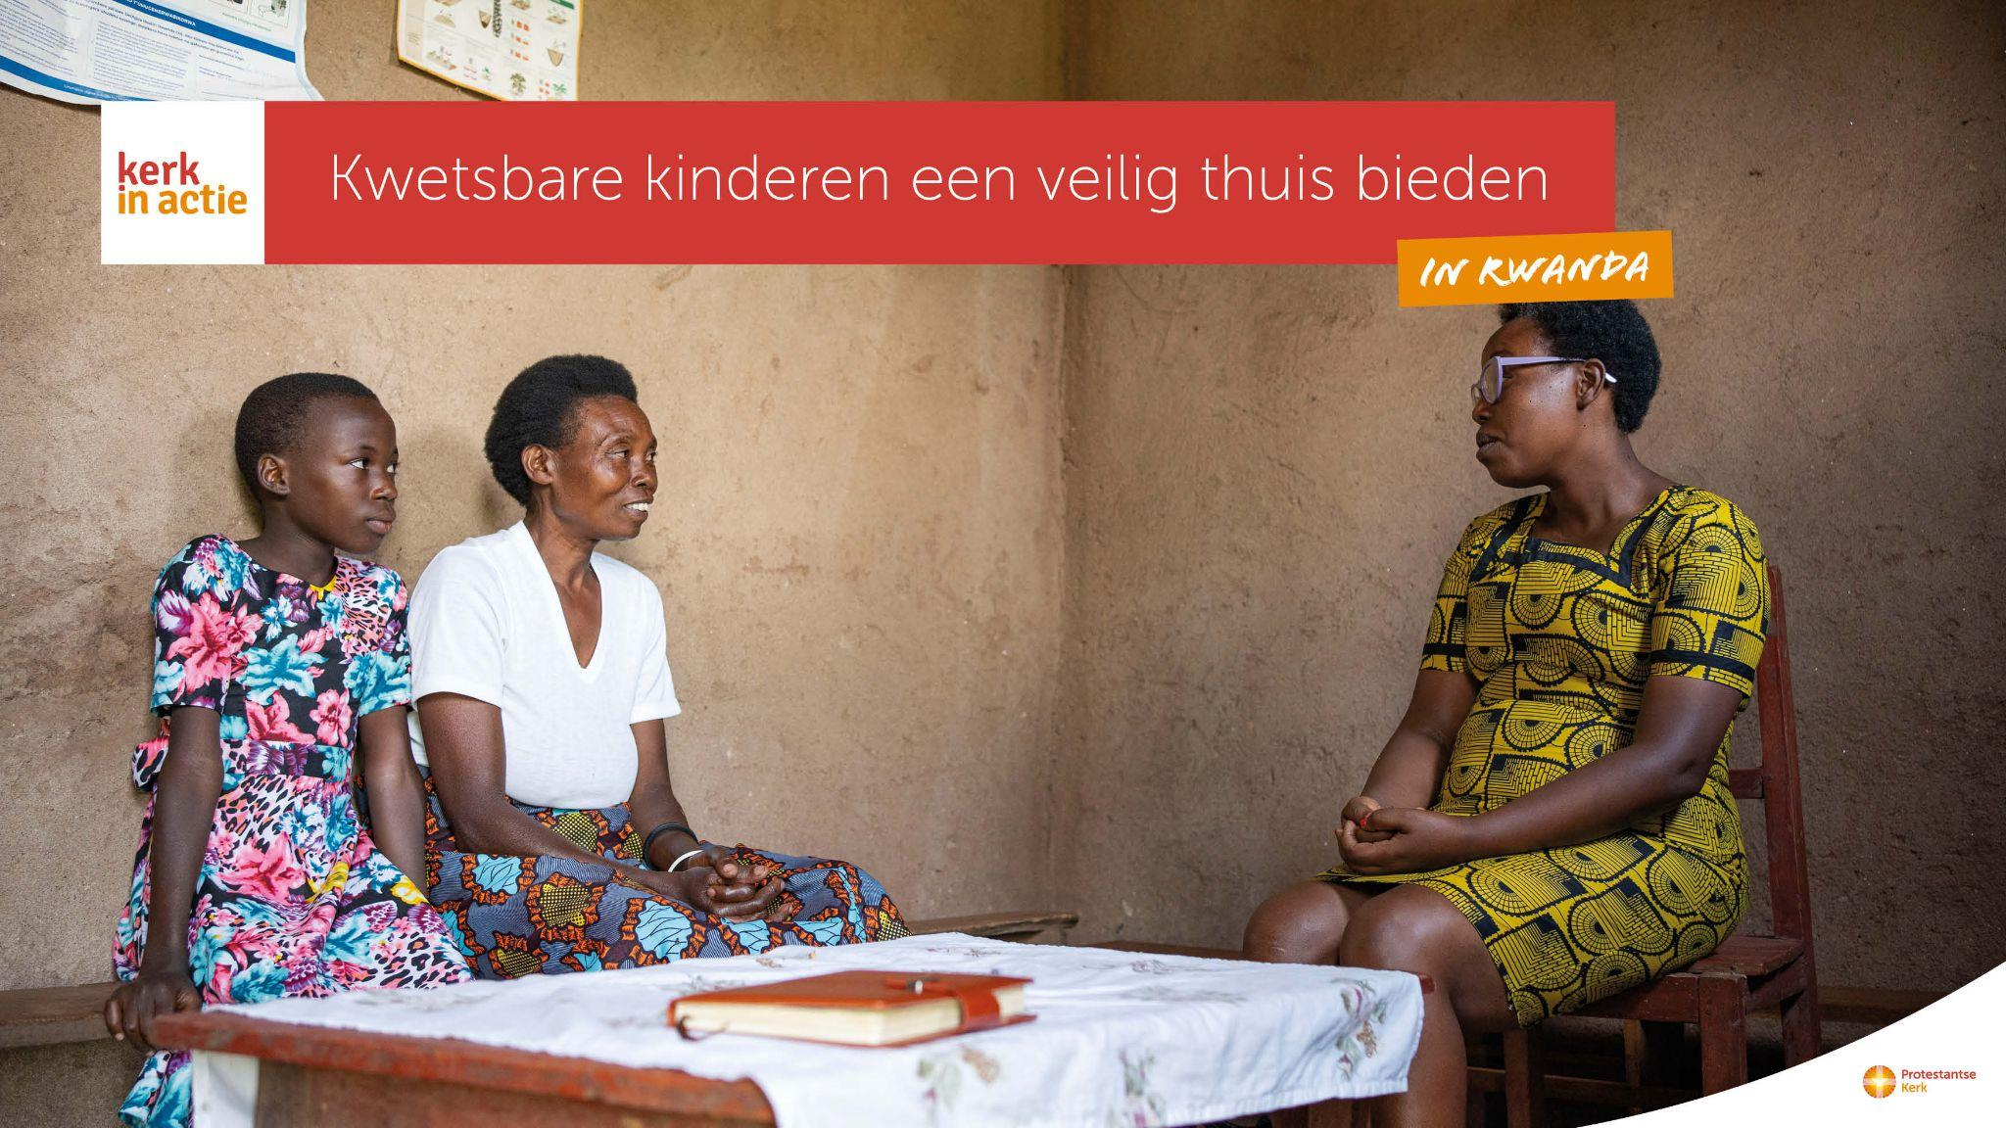

Slide 2
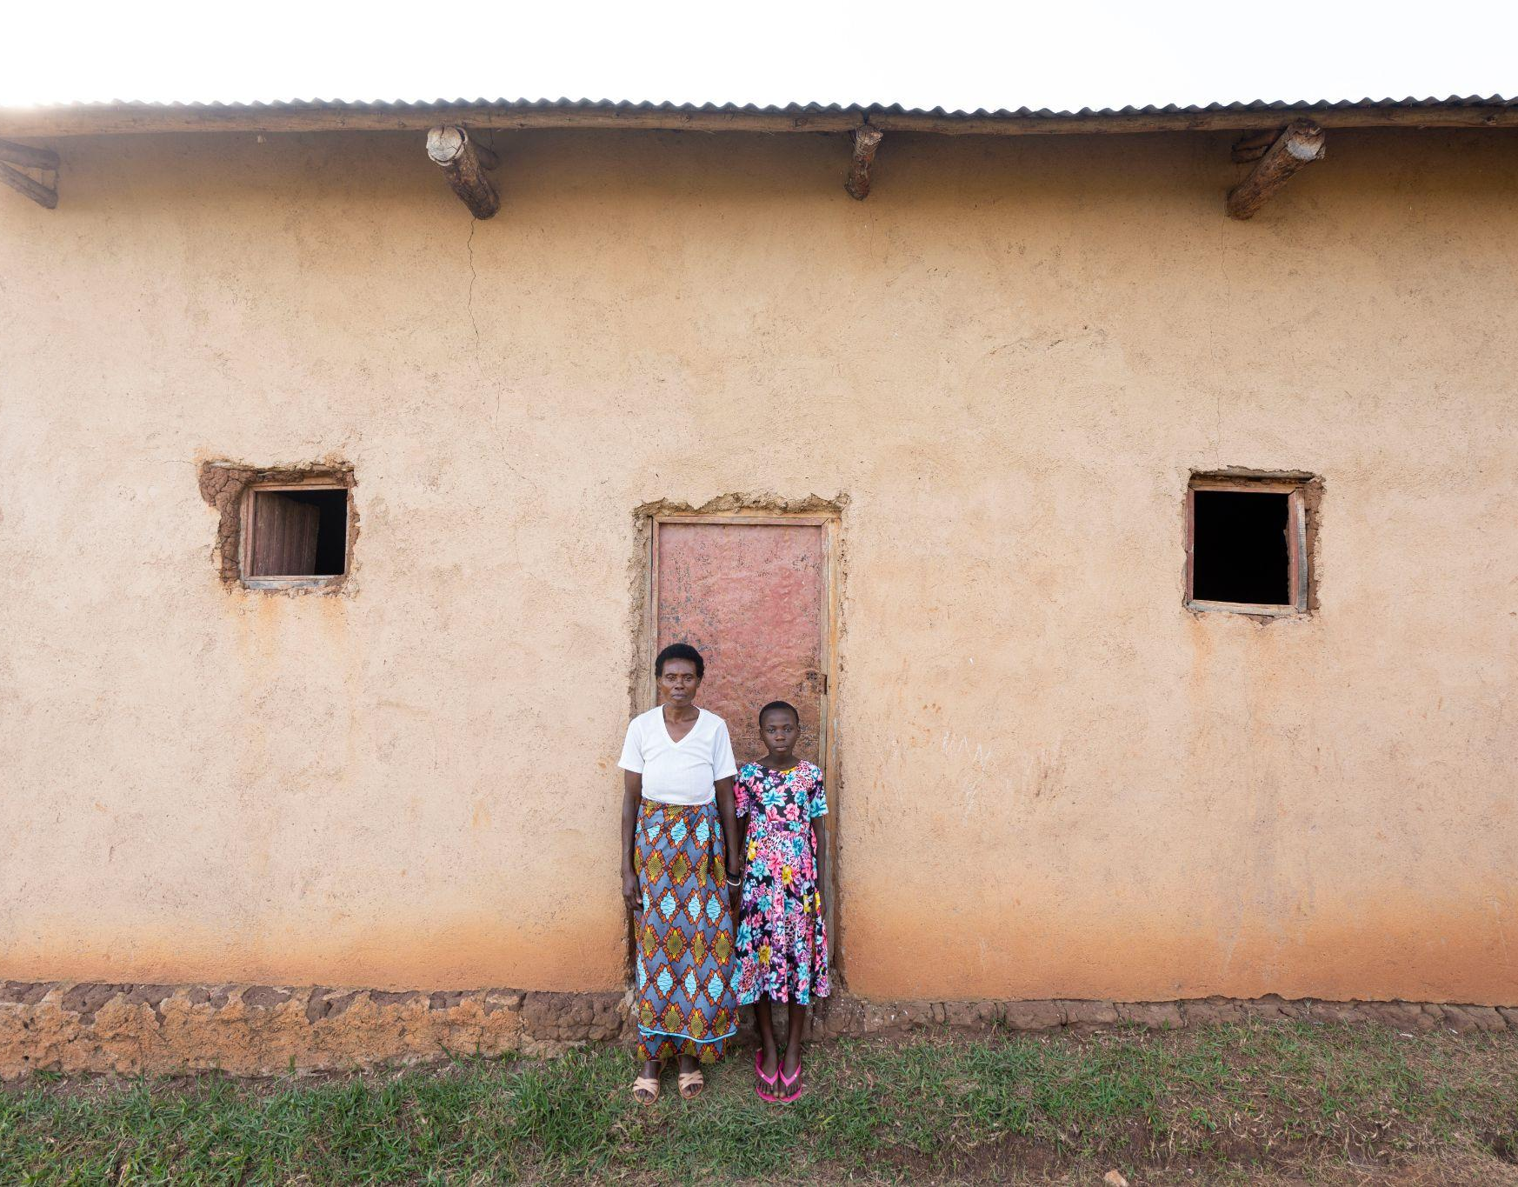
Tekst + afbeelding (M)
Mariya Josee (13)
en haar moeder waren ziek en zagen het leven niet meer zitten. Ze stonden er alleen voor.

Slide 3
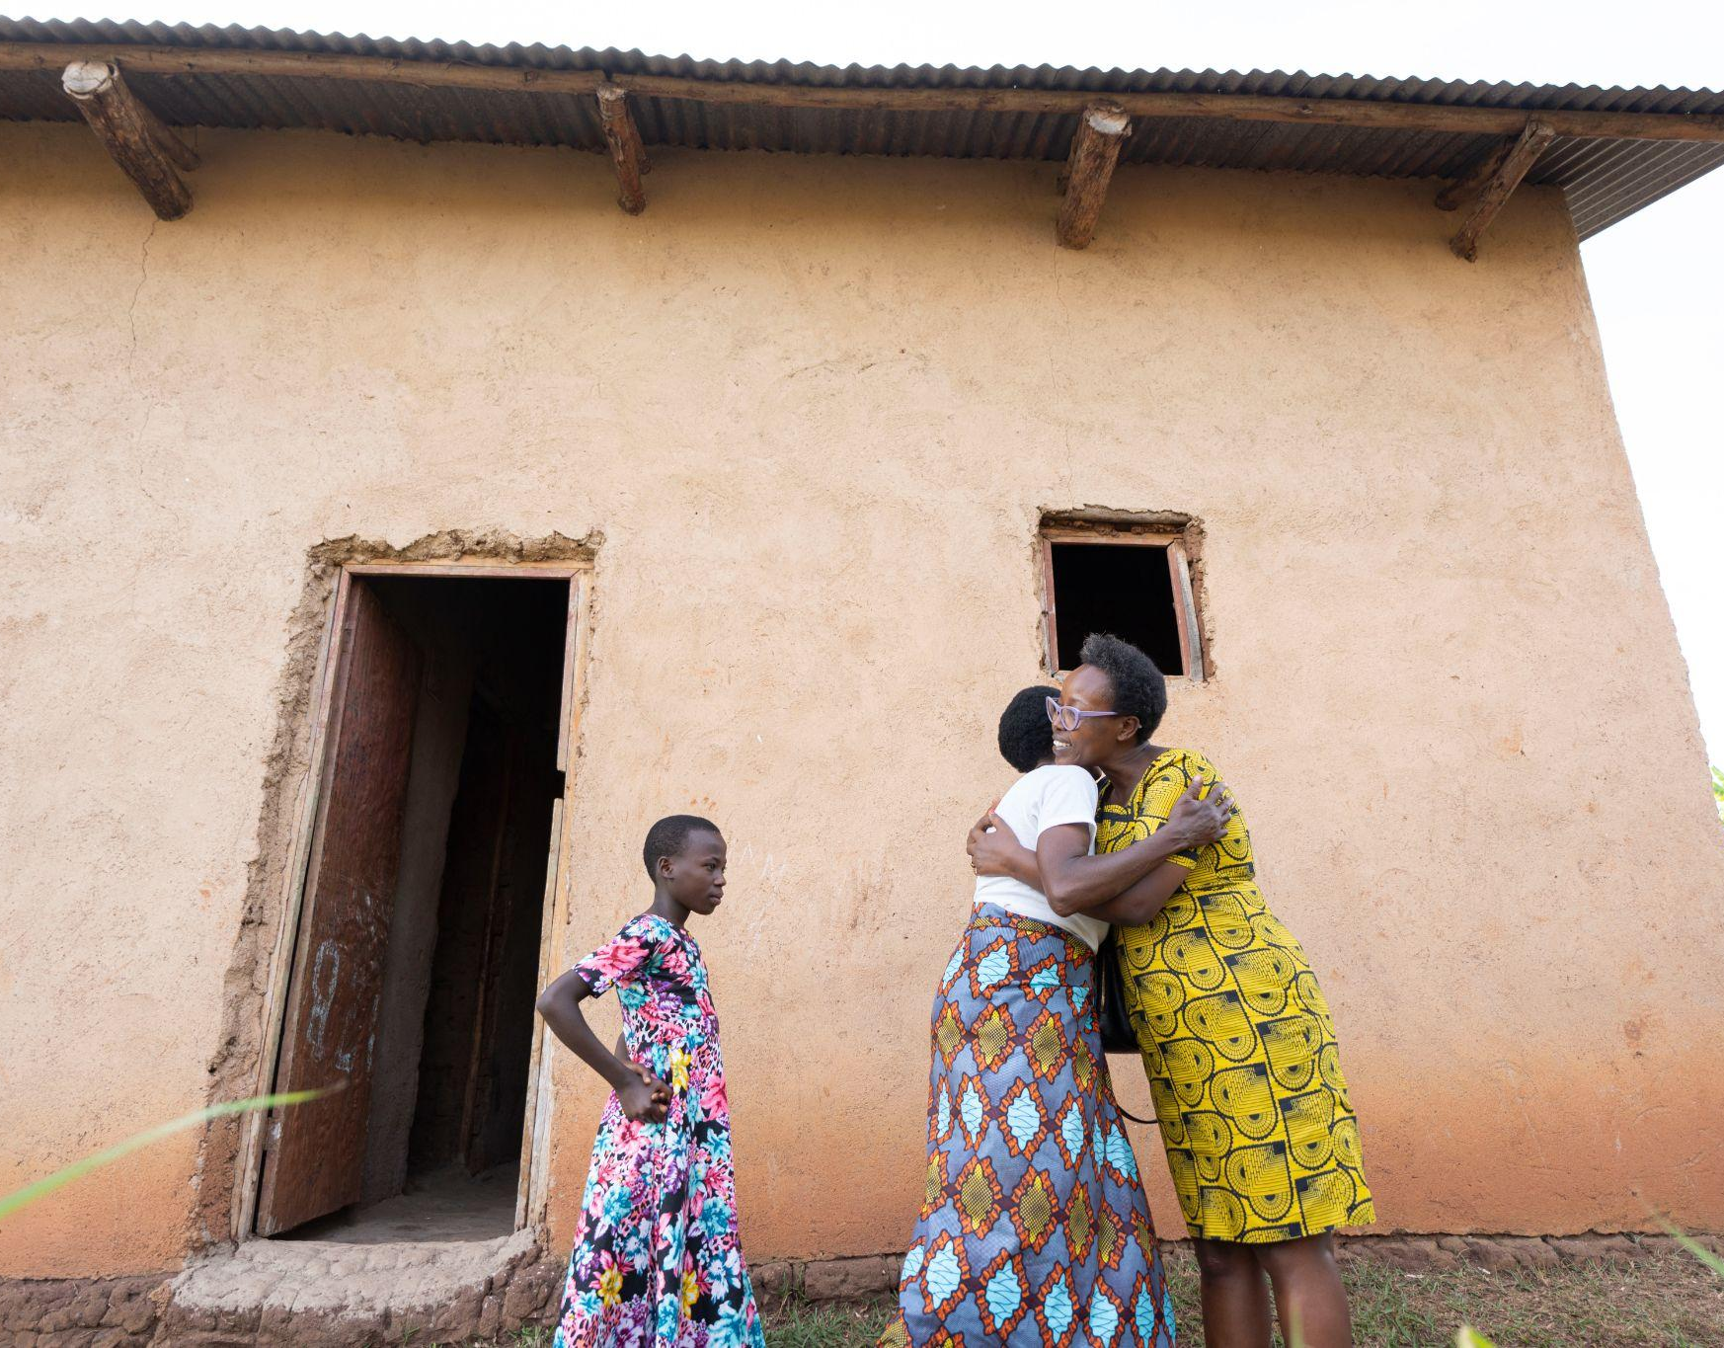
Tekst + afbeelding (M)
Sinds ze hulp krijgen van Kerk in Actie partner Mwana Ukundwa (Geliefd Kind) is hun leven veranderd. Sociaal werkster Marie-Louise bezoekt hen regelmatig, luistert, adviseert en geeft praktische steun.

Slide 4
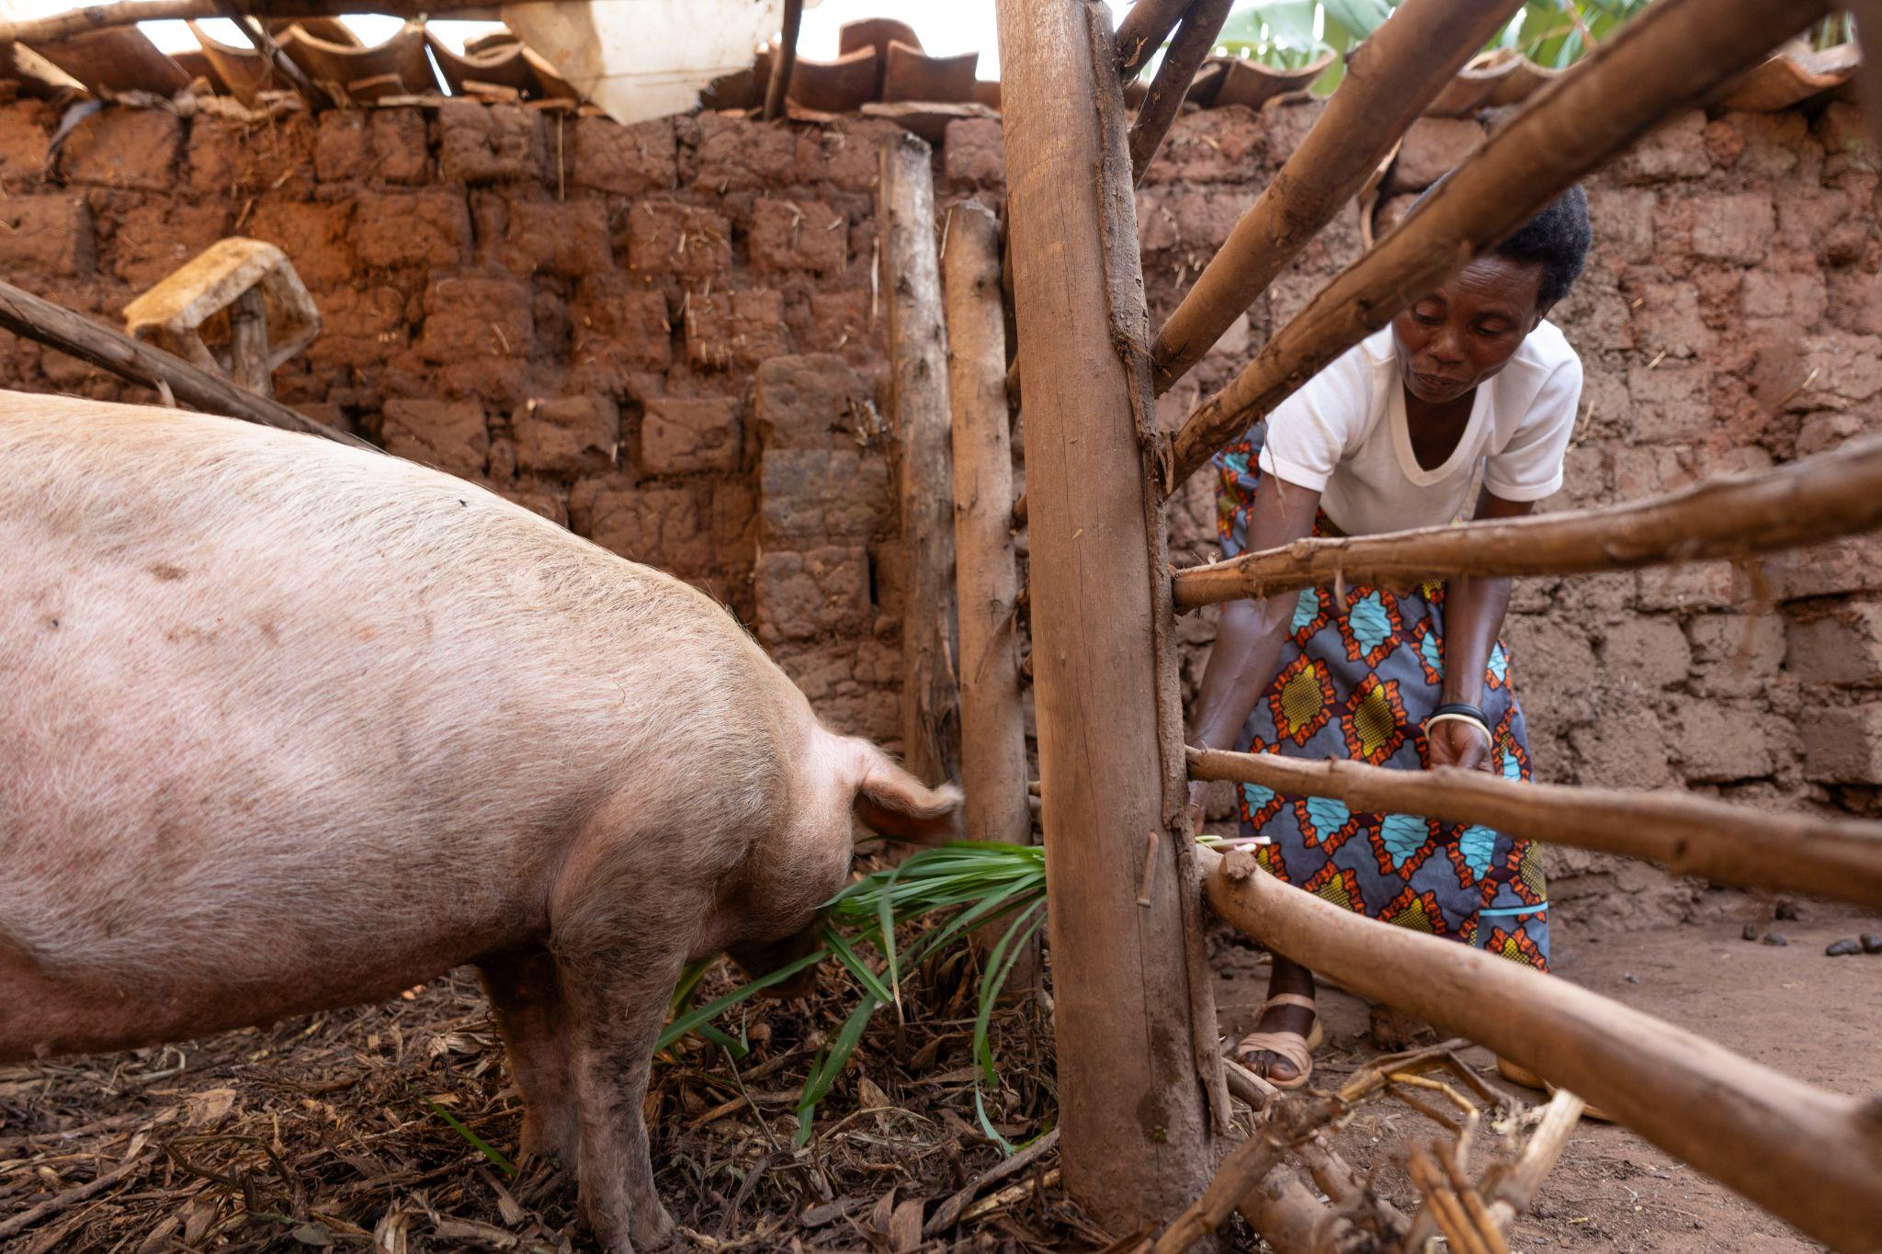
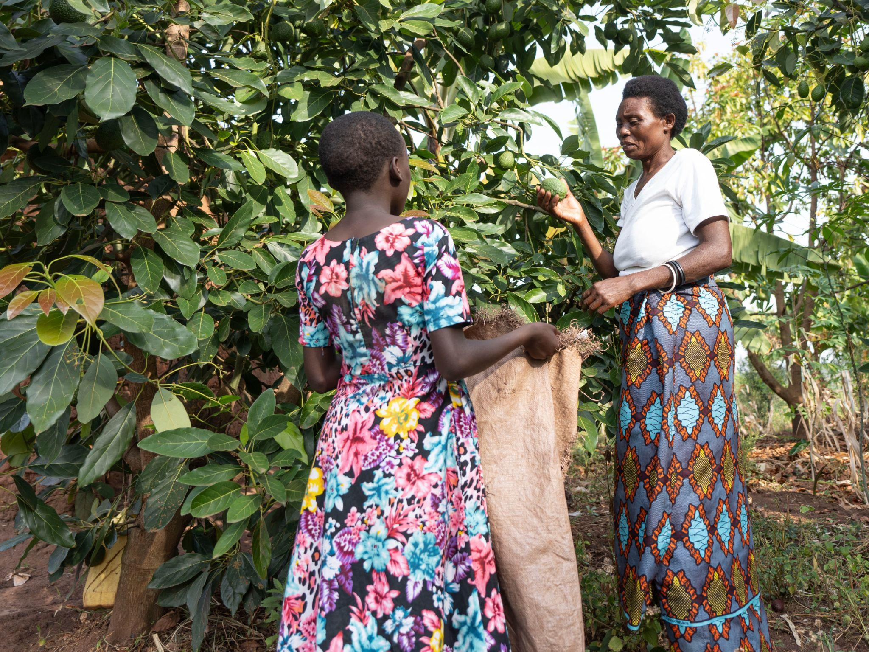
Ze ontdekten dat ze besmet waren met het hiv-virus. Ze kregen middelen voor extra inkomsten: een varken en een avocadoboom.
Nu kunnen ze hun zorgverzekering betalen en krijgen ze medicijnen.

Slide 5
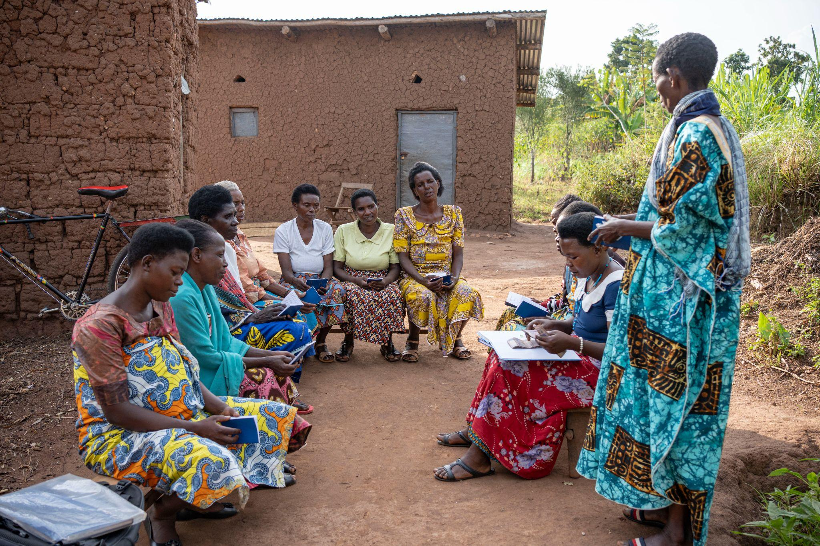
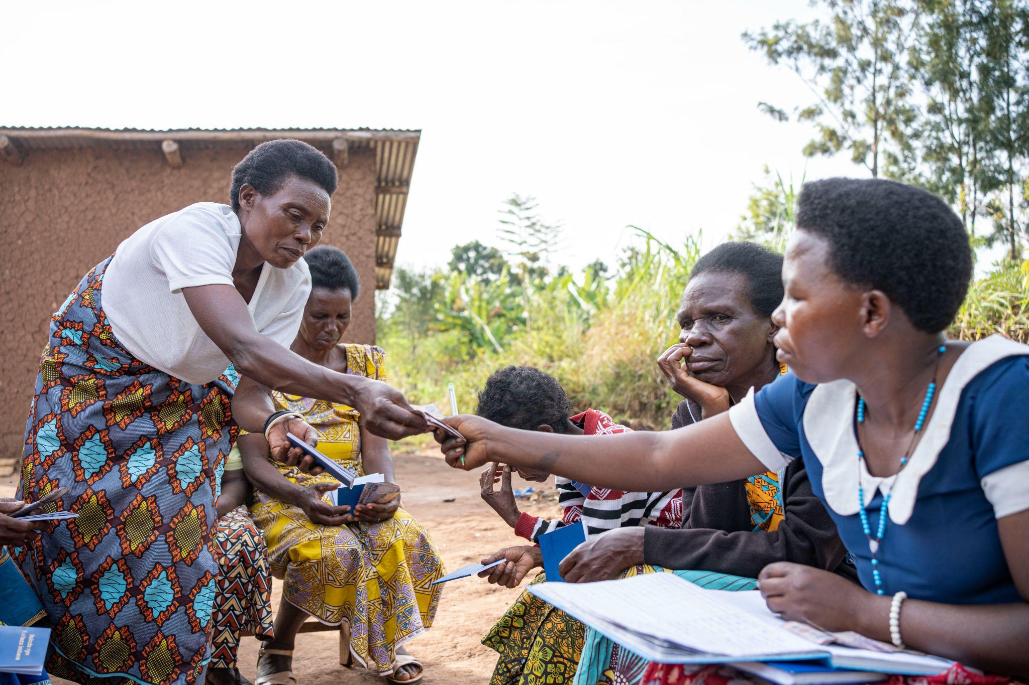
Maar minstens zo belangrijk: moeder werd lid van een zelfhulpgroep. Nu staat ze er niet meer alleen voor. Ze sparen samen en kunnen om beurten geld opnemen. Ook hielp de groep haar een huis te bouwen.

Slide 6
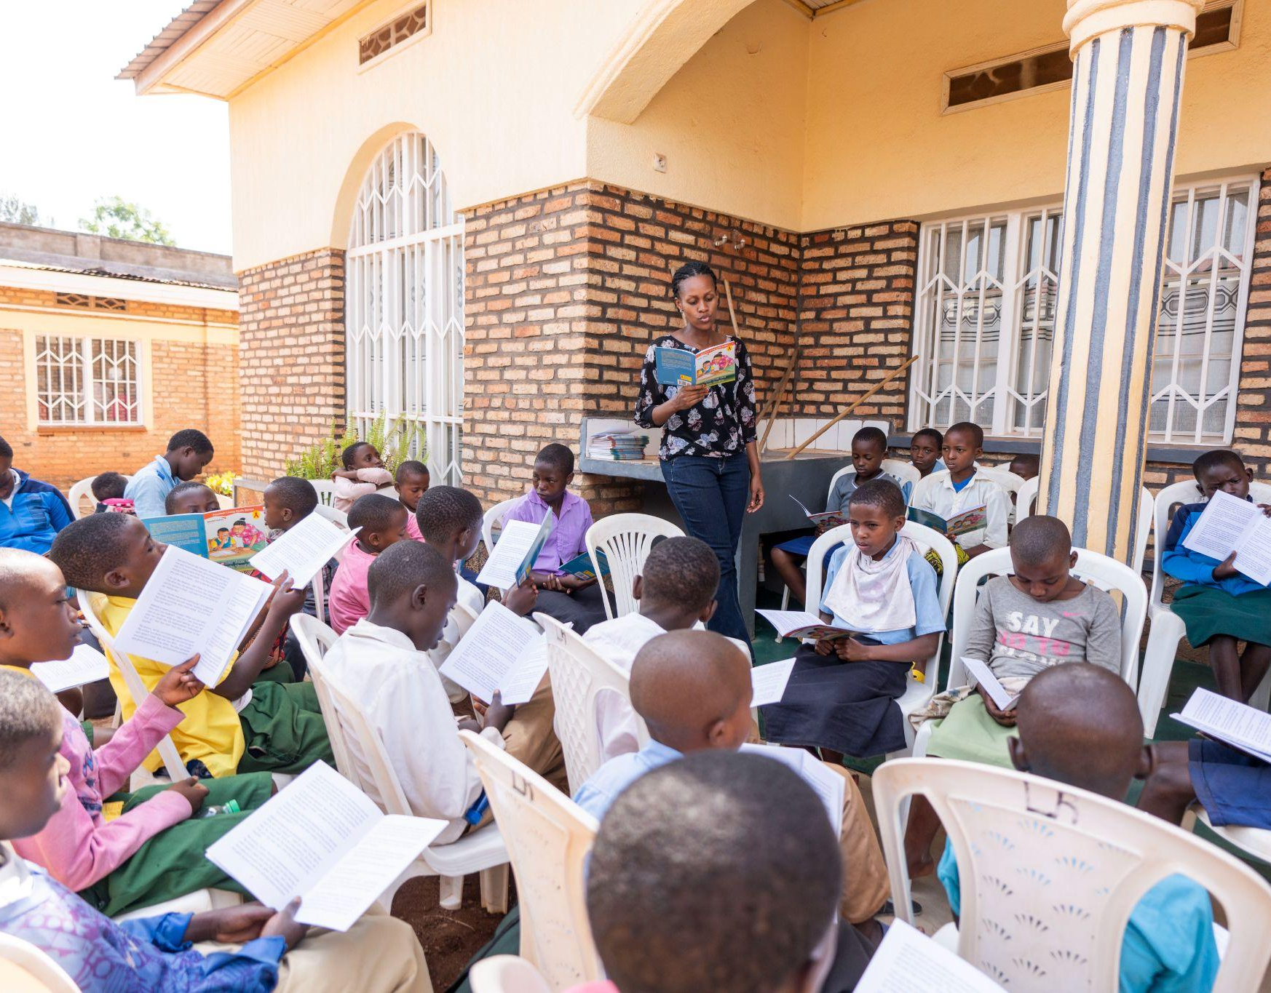
Tekst + afbeelding (M)
Mariya Josee
kreeg schoolspullen.
Zaterdags gaat ze naar de kinderclub, waar meer kinderen zijn met hiv. Ze leert hoe ze met haar ziekte moet omgaan.

Slide 7
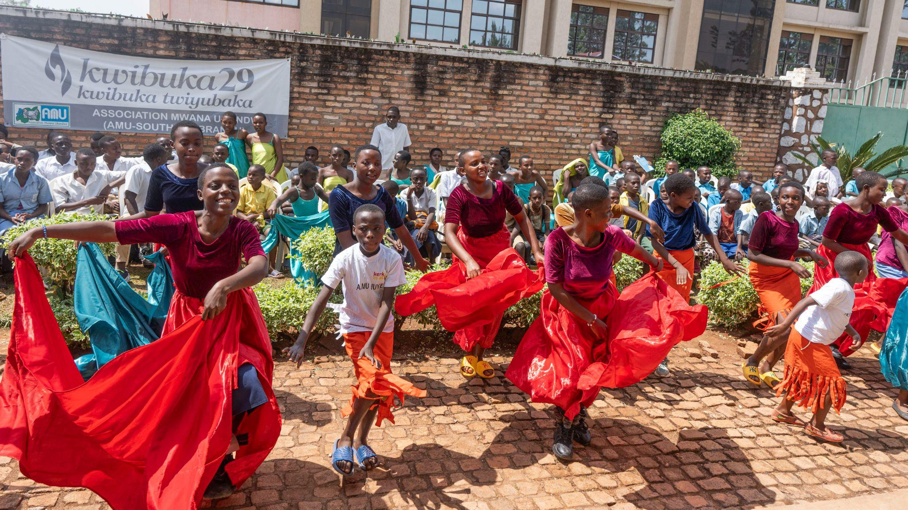
Tekst + afbeelding (L)
Mariya Josee hoort erbij, krijgt plezier in het leven.

Slide 8
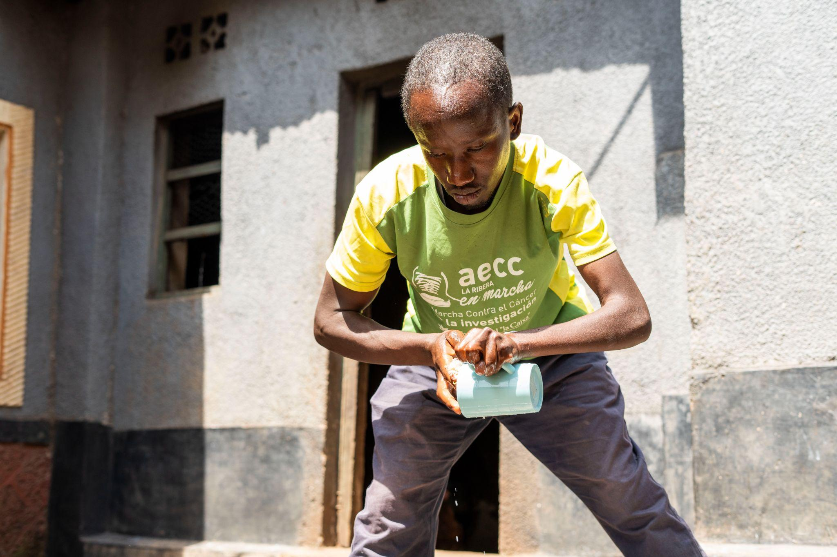
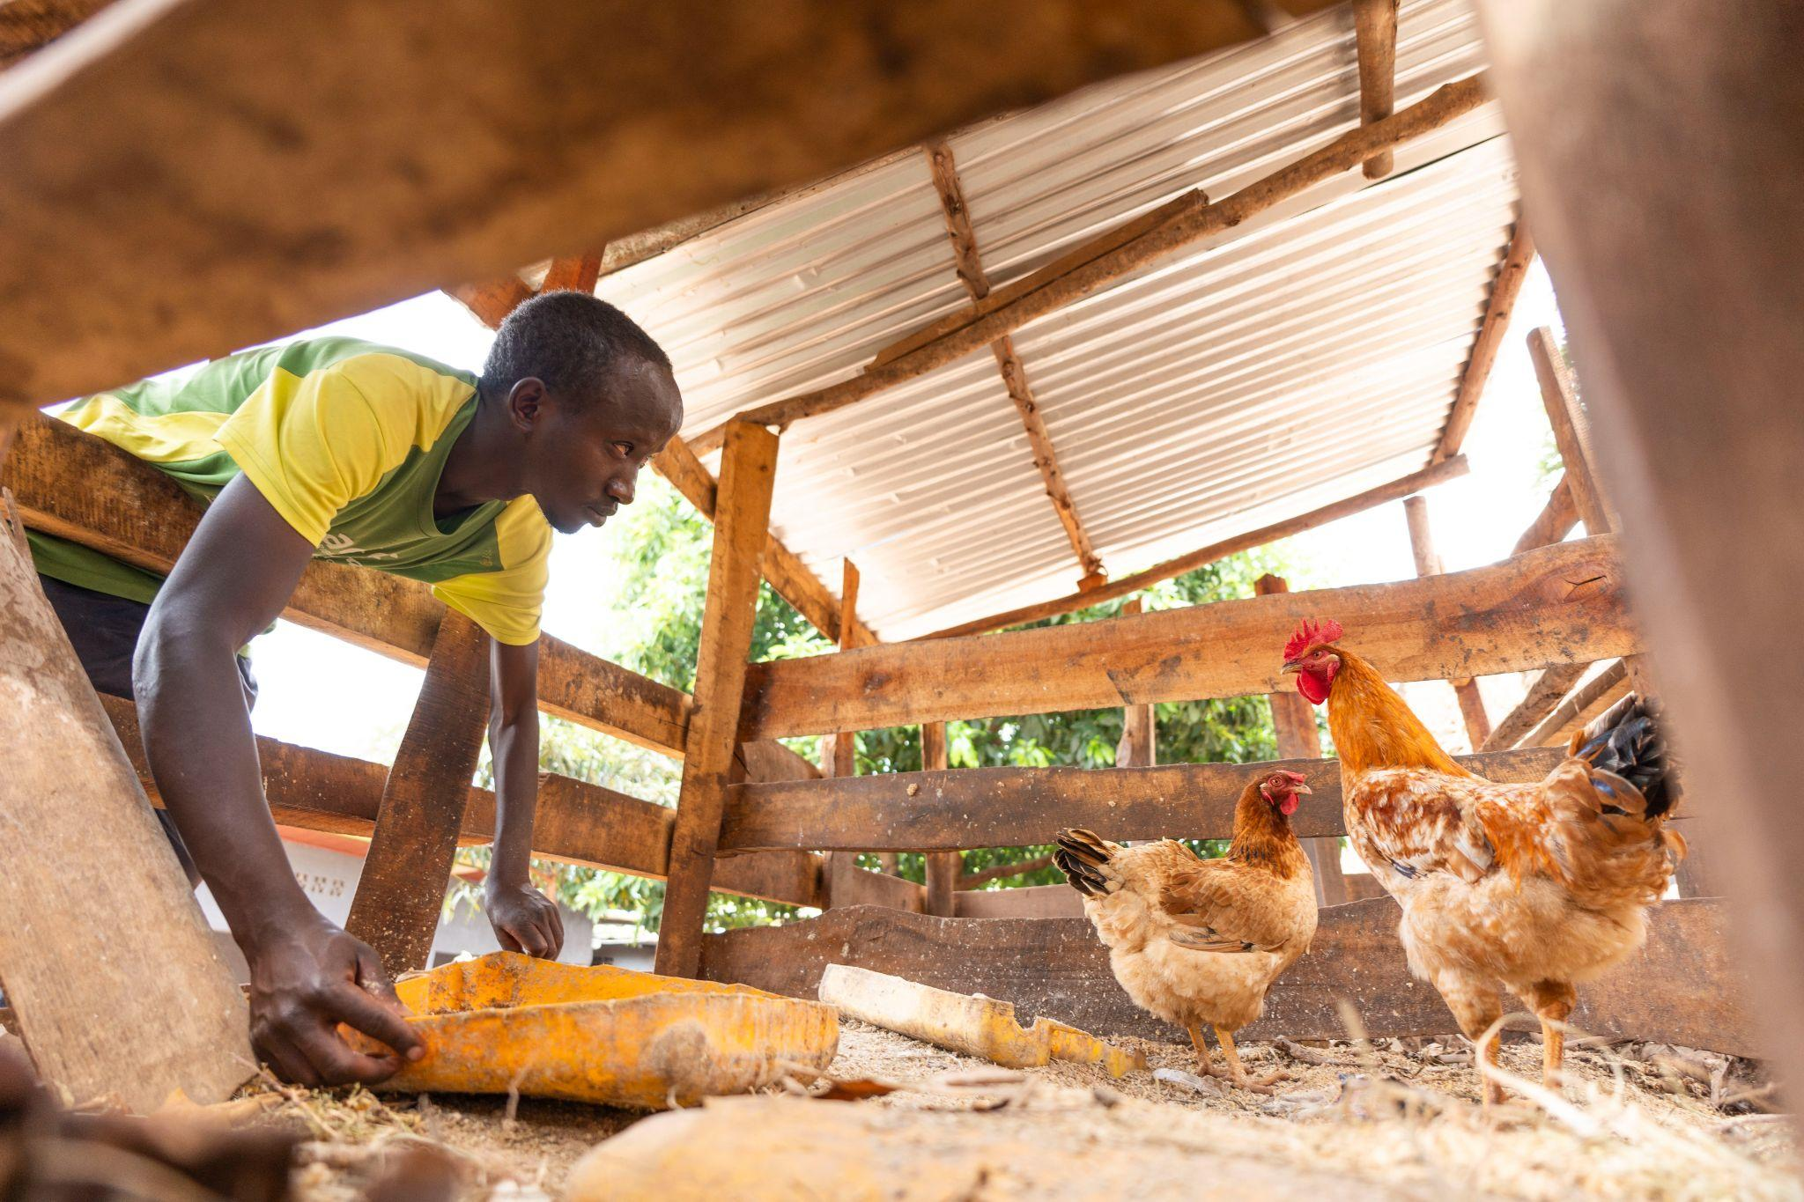
Ook kinderen met een beperking krijgen hulp, zoals Jean de Dieu.
Zijn schoolkosten voor speciaal onderwijs worden vergoed.
Nu kan hij lezen en schrijven en zichzelf redelijk redden.

Slide 9
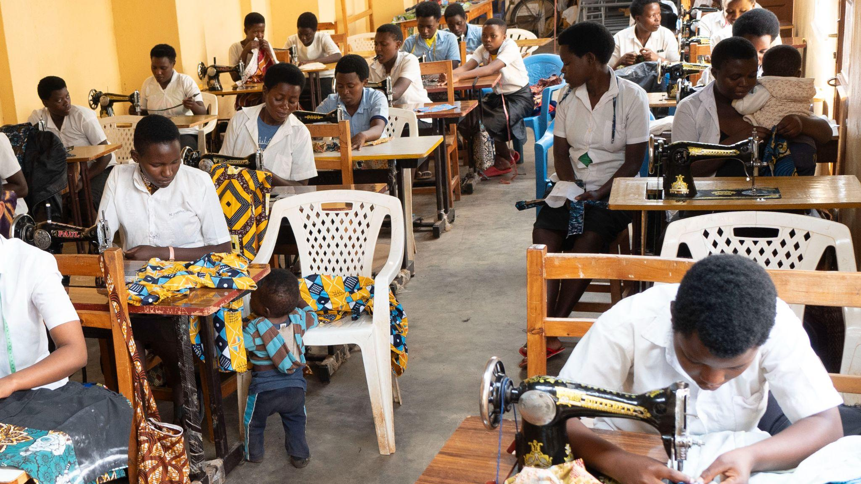
Tekst + afbeelding (L)
Tienermoeders leren kleding naaien.

Slide 10
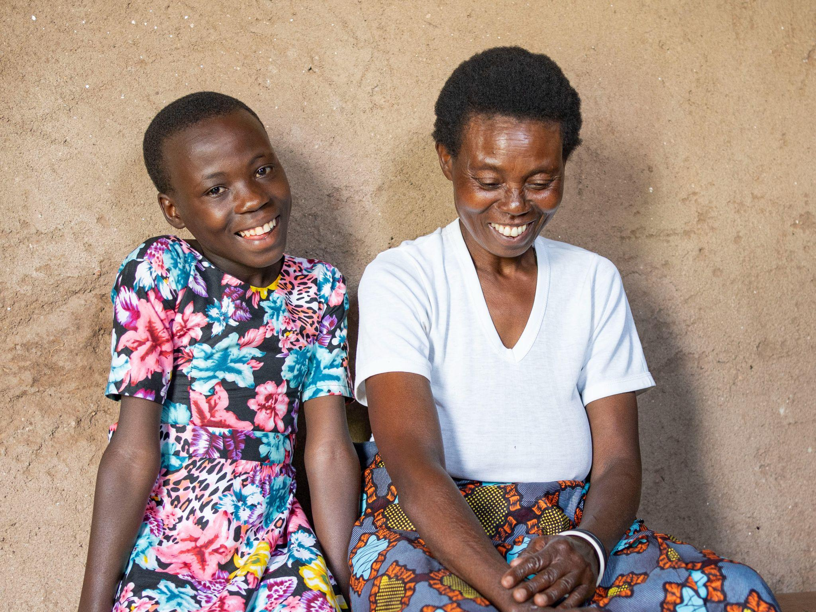
Tekst + afbeelding (M)
Kwetsbare kinderen zijn het meest geholpen met ouders, die de zorg weer zelf aan kunnen.
Bedankt voor je steun aan kinderen zoals Mariya Josee en Jean de Dieu.

Slide 11
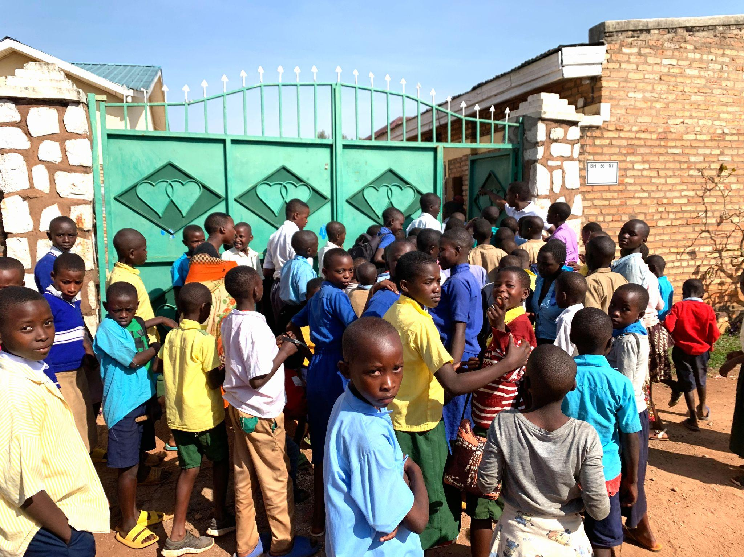
Tekst + afbeelding (M)
Voor 42 euro kunnen kinderen op zaterdag naar de hiv-club.
Voor 500 euro wordt een zelfhulpgroep van 30 moeders
1 jaar begeleid.
Help je mee?

Slide 12
